Slide 1

Муниципальное бюджетное общеобразовательное учреждение
«Основная общеобразовательная школа №7, осуществляющая деятельность по адаптированным основным образовательным программам»
Предупреждение у обучающихся нарушений чтения и письма
Составила:
Александрова С.Н.
учитель-логопед

Slide 2

Среди обучающихся 2 класса очень распространены нарушения письменной речи: чтения и письма (дислексия и дисграфия). Проявляются они в том, что в 1 классе ребенок не может толком выучится читать и писать.
При чтении обучающийся допускает следующие ошибки:
не может составить из букв слоги (отрывает в нем звуки друг от друга)
переставляет местами звуки в слове (не улавливает их последовательности)
неправильно читает буквы (при чтении заменяет одни звуки на другие)
при чтении пропускает буквы (не читает их)
может добавлять лишние звуки
читает очень медленно
плохо понимает прочитанный материал (часто не понимает его вовсе)
не может запомнить прочитанное и пересказать его

Slide 3


При письме обучающийся допускает следующие ошибки:
не может писать ровно, то есть удерживать строку
пишет буквы разного размера
может писать вместо одних букв другие
может добавлять буквы в словах
пропускает буквы в словах
переставляет их местами
может писать слева направо
может разрывать при письме слово на части
может слитно писать два слова подряд
у него очень плохой почерк

Slide 4
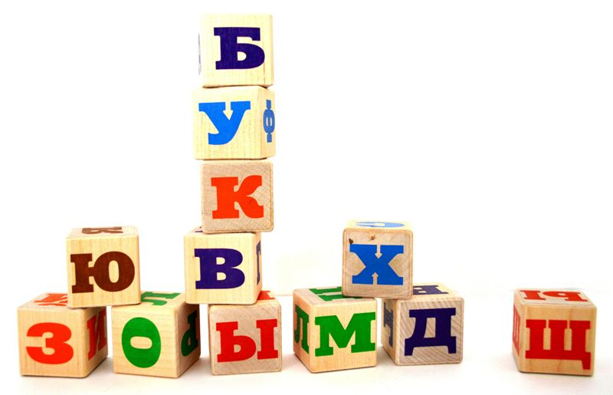
Причины формирования нарушений чтения и письма
НАРУШЕН РЕЧЕВОЙ СЛУХ- не различает на слух (в том числе и в своей слуховой памяти) одни звуки от других. Поэтому путает при чтении и письме те звуки, которые плохо различает
ПУТАЕТ ПРОИЗНОСИТЕЛЬНЫЕ ОБРАЗЫ ЗВУКОВ- те артикуляционные позиции, в которых произносятся звуки (недавно научился правильно произносить звуки)
ПЛОХО РАЗЛИЧАЕТ И ЗАПОМИНАЕТ НАЧЕРТАНИЯ ПОХОЖИХ БУКВ

Slide 5

Причины формирования нарушений чтения и письма
НЕ МОЖЕТ ОДНОВРЕМЕННО ВОСПРИНИМАТЬ И УДЕРЖИВАТЬ В ПАМЯТИ НЕОБХОДИМЫЙ ОБЪЕМ МАТЕРИАЛА (зрительного или слухового, или и того и другого вместе).Не может целиком воспринимать все слово или предложение. Отдельные его части (или слова)выпадают из поля его зрения (или слуха)
НЕ МОЖЕТ ЗАПОМНИТЬ ПОРЯДКА СЛЕДОВАНИЯ ДРУГ ЗА ДРУГОМ ПРЕДМЕТОВ ИЛИ ЗВУКОВ – трудно определяет последовательность букв или звуков в слове
НАБЛЮДАЮТСЯ НЕДОСТАТОЧНО ЧЕТКИЕ ПРОСТРАНСТВЕННЫЕ ОРИЕНТИРОВКИ – обучающийся не улавливает направление слева направо, может неправильно писать буквы – как будто в зеркальном отражении.

Slide 6
РАЗВИТИЕ ОСНОВНЫХ СПОСОБНОСТЕЙ И УМСТВЕННЫХ ДЕЙСТВИЙ
ИСПРАВИТЬ РЕЧЕВОЙ СЛУХ
РАЗВИТЬ СПОСОБНОСТЬ К ВОСПРИЯТИЮ ЕДЕНИЦ РЕЧИ

Slide 7
РАЗВИТИЕ ОСНОВНЫХ СПОСОБНОСТЕЙ И УМСТВЕННЫХ ДЕЙСТВИЙ
РАЗВИТЬ СПОСОБНОСТЬ К ВОСПРИЯТИЮ ПОСЛЕДОВАТЕЛЬНОСТИ ЗРИТЕЛЬНЫХ ОБЪЕКТОВ
РАЗВИТЬ СПОСОБНОСТЬ К ВОСПРИЯТИЮ ПОСЛЕДОВАТЕЛЬНОСТИ СЛУХОВЫХ ОБЪЕКТОВ

Slide 8
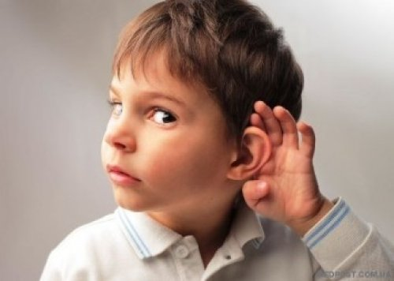
ИСПРАВЛЕНИЕ РЕЧЕВОГО СЛУХА
Звуки ребенок должен различать попарно ( С-Ш, С-З, Р-Л и т.п.)
Вначале ребенок должен научится различать между собой каждую пару звуков, на фоне далеких от них по звучанию звуков (при работе над С-Ш в речевом материале недолжно попадаться никаких других свистящих и шипящих звуков)
Изолированный звук произносите четко, без присоединения к нему какого бы то ни было гласного звука С – а не ЭС, Р – а не РЭ !

Slide 9


РАЗВИТИЕ СПОСОБНОСТИ К ВОСПРИЯТИЮ ЕДЕНИЦ РЕЧИ
Вы произносите то короткие предложения, то случайные наборы слов. Ребенок должен отличить одно от другого (МЫ С ТОБОЙ ИДЕМ ДОМОЙ. ДОМ, ИДУ, С, МЫ). Ребенок должен придумывать предложения, и составлять наборы слов.
Вы произносите набор из трех – четырех слов, а ребенок из них должен составить предложение (ПРИШЛА, ДОМ, МАМА; ПИРОГ, УЖИН, МАМА, ИСПЕКЛА).
Вы, практически без пауз, произносите одно простое предложение за другим
Я ИДУ ДОМОЙ. ТЫ СИДИШЬ НА СТУЛЕ. Ребенок должен прослушать ваши предложения и хлопком в ладоши «ставить» в конце каждого предложения «точку». Ребенок посредством хлопка в ладоши должен ставить «запятую». Предварительно объясните ему, что, когда на письме идет перечисление слов, после каждого слова положено ставить запятую ( Я ИГРАЛ В МЯЧ С ДАНЕЙ, МИШЕЙ, НИКИТОЙ.)
Вы произносите слово по слогам, а ребенок должен сопровождать хлопками в ладоши ваше произнесение. Вначале вы можете хлопать в ладоши вместе с ним
( СОМ, ВА- ТА, СА- ПО - ГИ, БА- БОЧ - КА).

Slide 10




РАЗВИВАТЬ СПОСОБНОСТЬ К ВОСПРОИЗВЕДЕНИЮ ЗРИТЕЛЬНЫХ ОБЪЕКТОВ
Положите перед ребенком несколько сходных по начертанию букв (Р, Я,Ь, Б,В,Ы,Ъ; или П,Н,И, Й; или Ш, Щ, Ц; или К, Х,Ж; или Ю,О, С, Э) показывайте ему одну из них, ребенок должен найти среди лежащих на столе такую же.
Р
Я
Покажите ребенку две похожие между собой буквы ( Ш- Щ, Ц- Щ, Б - В, Г- Т, Л-Д, З-В, Р – В, К-Ж, Ч-Я, С-О, И-Й, Ь-Ы, О-Ю, Г-Е, Ь- В, Ь- Б, Г-Б), он должен из первой буквы дорисовать вторую.
Ь ------Б
Положите перед ребенком две буквы, он должен реконструировать первую букву (замазать белым маркером), чтобы она «превратилась» в другую (П-И, Н-И, О-С, О-Э, Л-А, В-Ь, Ы-Ъ, Х-У, Ф-О, Я-Ж, М-П, Р-Ь)
А -------Л

Slide 11











РАЗВИВАТЬ СПОСОБНОСТЬ К ВОСПРИЯТИЮ ПОСЛЕДОВАТЕЛЬНОСТИ ЗРИТЕЛЬНЫХ ОБЪЕКТОВ
Выбирайте не похожие друг на друга по начертанию буквы. Разложите их в определенной последовательности, затем поменяйте их местами. Ребенок должен по памяти восстановить нарушенный ряд.
Положите перед ребенком 2-3 буквы подряд, попросите сказать вам, какая буква лежит в ряду первой, какая второй и какая третьей.
Положите перед ребенком 4-5 букв подряд. Называйте ему буквы, которые он должен поменять местами, ребенок должен выполнять ваши инструкции.
Ш Ю Ы

Slide 12
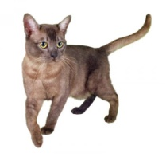

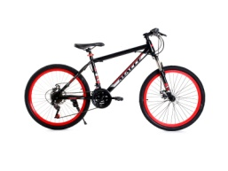
РАЗВИВАТЬ СПОСОБНОСТЬ К ВОСПРОИЗВЕДЕНИЮ СЛУХОВЫХ ОБЪЕКТОВ
Ребенок должен запомнить 7-8 простых, коротких слов. Повторите их ребенку несколько раз, через пять минут он должен назвать вам эти слова.
ЛЕС ДОМ МАМА СОН ДЕНЬ КИНО ШКОЛА
Покажите ребенку 3-4 картинки с изображением различных предметов. Попросите его придумать с каждым из этих слов по предложению. Затем, просматривая картинки, ребенок должен вспомнить свои предложения. Предложения он должен вспомнить дословно.
кошка человек велосипед
Ребенок должен запомнить 3 простых предложения. Можно повторить их два три раза. После этого ребенок должен повторить их.
МАМА МОЕТ ПОСУДУ.
НА УЛИЦЕ ИДЕТ ДОЖДЬ.
МАЛЧИК КАТАЕТСЯ НА ВЕЛОСИПЕДЕ.

Slide 13

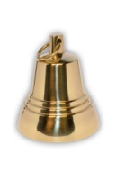
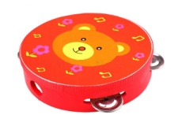

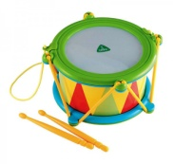
РАЗВИТИЕ СПОСОБНОСТИ К ВОСПРИЯТИЮ ПОСЛЕДОВАТЕЛЬНОСТИ СЛУХОВЫХ ОБЪЕКТОВ
Воспроизводите за спиной у ребенка знакомые ему звуки в определенной последовательности (можно использовать неречевые и речевые звуки вперемежку).
Звуковой ряд должен включать в себя 7-8 звуков. Ребенок должен повторять за вами последовательность звуков.
Произнесите 3 гласных звука ( А, О, Ы или У, Э, О). Ребенок должен повторить этот ряд за вами. Далее следует выделять первый и последний звук.
А О Ы
Произносите открытые ( РА, СА, ЛО, ЖУ) и закрытые (АР, УС, ОШ, ИС ) слоги.
Ребенок должен сказать, какой звук в слоге идет первым, а какой вторым.
СА (С-1 А -2 )

Slide 14

ПОЖЕЛАЕМ УСПЕХОВ В ОБУЧЕНИИ НАШИМ ДЕТЯМ!

